Slide 1
六、表单验证与正则表达式

Slide 2



为什么需要表单验证
用户输入
发送请求
客户端
IE
返回响应
用户输入
发送请求
客户端
……
返回响应
……
发送请求
用户输入
返回响应
服务器
客户端
脚本在客户端执行，减轻服务器端的压力

Slide 3
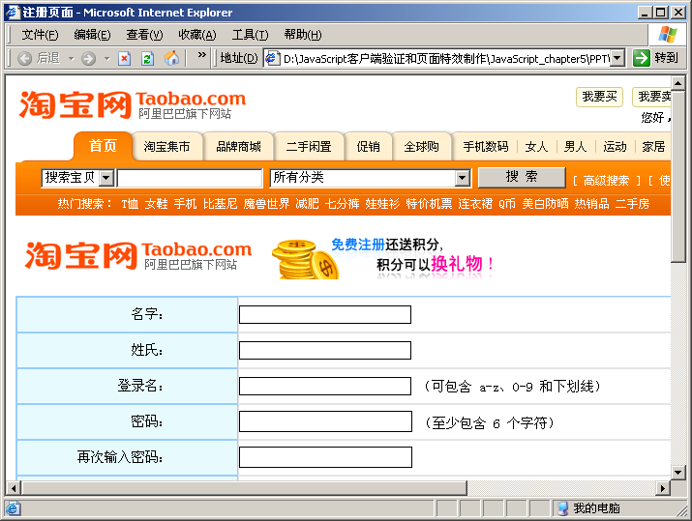
表单验证的内容-1
不能为空，且只能包括字母、数字和下划线字符
密码不能为空并且最少为6位，还要求两次输入的密码要一致

Slide 4
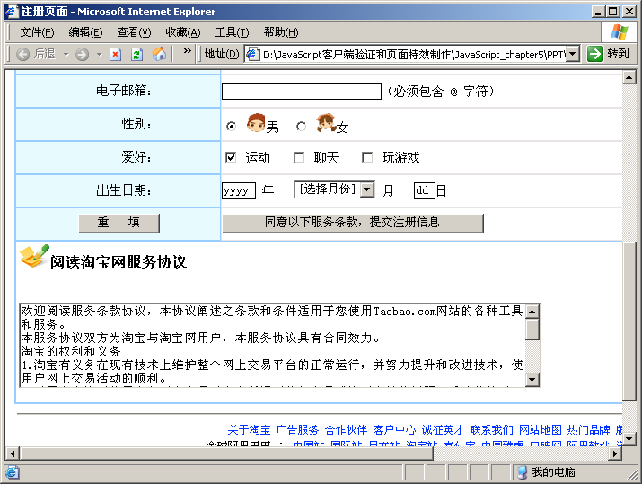
表单验证的内容-2
不能为空且包含字符@和.
只能二选一

Slide 5


表单验证的思路-1
如何编写脚本验证表单？
1、获取表单元素的值（String类型），然后进行判断
2、触发表单（FORM）的提交事件（onSubmit）

Slide 6
表单验证的思路-2
常用的String对象
  使用 var 语句
  var newstr = "这是我的字符串"
  创建 String 对象
  var newstr = new String("这是我的字符串“)
  调用方法和属性
  字符串对象.属性名
  字符串对象.方法名( )

Slide 7
表单验证的思路-3
String对象常用的属性和方法
 | 名 称 | 说 明
属性 | length | 获取字符串字符的个数
方法 | indexOf(“子字符串”，起始位置) | 查找子字符串的位置
 | charAt(index) | 获取位于指定索引位置的字符
 | substring(index1,index2 ) | 求子串
 | toLowerCase( ) | 将字符串转换成小写
 | toUpperCase( ) | 将字符串转换成大写
语法：
indexOf(“查找的子字符串”，查找的起始位置)
返回子字符串所在的位置；如果没找到，返回 －1
例如：
var x
var y=“459465872@qq.com”;
x=y.indexOf(“@” , 0 );
//返回结果为9，起始位置是0

Slide 8
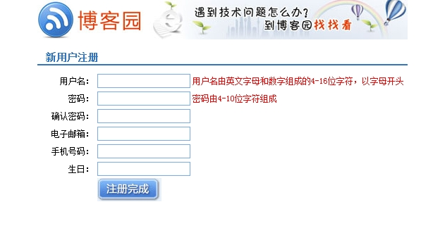
制作严谨的表单验证页面

Slide 9
正则表达式
为什么需要正则表达式
  简洁的代码
  严谨的验证文本框中的内容

Slide 10
正则表达式
在JavaScript脚本中，利用正则表达式可以很容易的实现文本字符串的检测、替换等功能。
正则表达式是字符串，它定义了一个用来搜索匹配字符串的模式。
在WEB开发时，常会判断一个字符串有效性，如一个字符串是否是数字、是否为合法的E-MAIL地址等

Slide 11


定义正则表达式
普通方式
var reg=/white/;
var reg=/white/g;
var reg=/表达式/附加参数
构造函数
var reg=new RegExp("表达式","附加参数")
var reg=new RegExp("white");
var reg=new RegExp("white","g");

Slide 12
附加参数
g:代表可以进行全局匹配
i：代表不区分大小写

Slide 13
RegExp对象
RegExp对象的方法
方法 | 描述
test | 检索字符串中指定的值，返回true或false

Slide 14
如何构造正则表达式
要精确构造所需的正则表达式不是容易的事，要运用好正则表达式，则须充分了解正则表达式的构造语法。
正则表达式的语法主要是对正则表达式各个元字符功能的描述。
正则表达式分为简单模式和复杂模式。

Slide 15
表达式的模式
简单模式
var reg=/china/;
var reg=/abc8/;
复合模式
var reg=/^\w+$/;
var reg=/^\w+@\w+\.[a-zA-Z]{2,3}(.[a-zA-Z]{2,3})?$/;

Slide 16
正则表达式包括普通字符、特殊字符、字符类及量词等组成。
字符类：包括简单类、反向类、范围类、组合类及特殊符号
简单类：用方括号“[ ]”表示单个字符的“或”的关系，匹配方
括号内任意一个字符。
如：/[abc]/可以匹配a、b、c中任意一个字符
反向类：[^]用来匹配不在括号内的任意字符。
如：/[^abc]/可匹配除a、b、c外的其他任意字符
范围类：[0-9]表示匹配从0-9任意的数字

Slide 17
字符类：包括简单类、反向类、范围类、组合类及特殊符号
组合类：即简单类、反向类和范围类的组合。
如：/[a-z0-9\.]/可以匹配a-z、0-9和.中任意一个字符

Slide 18
正则表达式符号
正则表达式常用符号
正则表达式重复字符
符号 | 描述
/…/ | 代表一个模式的开始和结束
^ | 匹配字符串的开始
$ | 匹配字符串的结束
\s | 任何空白字符
\S | 任何非空白字符
\d | 匹配一个数字字符，等价于[0-9]
\D | 除了数字之外的任何字符，等价于[^0-9]
\w | 匹配一个数字、下划线或字母字符，等价于[A-Za-z0-9_]
\W | 任何非单字字符，等价于[^a-zA-z0-9_]
. | 除了换行符之外的任意字符
限定符 | 作用 | 说 明
* | 出现0次或连续多次 | /a*b/可匹配b,aab,aaaab……
+ | 出现至少一次 | /a+b/可匹配ab,aaab,aaaab……
？ | 出现0次或者一次 | /a[cd]?/可匹配a,ac,ad
{n} | 连续出现n次 | /a{3}/相当于aaa
{n,} | 连续出现至少n次 | /a{3,}/可匹配aaa,aaaa,……
{n,m} | 连续出现至少n次，至多m次 | /ba{1,3}/可匹配ba,baa,baaa

Slide 19
简单的转义字符
表 达 式 | 可 匹 配
\r,\n | 代表回车和换行符
\t | 制表位
\\ | 表示'\'本身
\^ | 匹配^符号本身
\$ | 匹配$符号本身
\. | 匹配小数点.本身

Slide 20
子匹配
子匹配是正则表达式语法中的分组概念，在正则表达式中用括号“（）”把一些字符串括起来表示一个子匹配。
表达式 | 作用
| | 左右两边表达式之间 "或" 关系，匹配左边或者右边
( ) | 在被修饰匹配次数的时候，括号中的表达式可以作为整体被修饰

Slide 21
常用正则表达式举例
中国的邮政编码都是6位
手机号码都是11位，并且第1位都是1
邮政编码和手机号码的验证的正则表达式
  邮政编码：var regCode=/^\d{6}$/;
  手机号码：var regMobile=/^1\d{10}$/;
  Email：var regEmail=/^\w+@\w+\.[a-zA-Z]{2,3}(.[a-zA-Z]{2,3})?$/;
  用户名：var regName=/^[a-zA-Z][a-zA-Z0-9]{3,15}$/;
  密码： var regPass=/^[a-zA-Z0-9]{5,15}$/;
  生日： var regBirth=/^((19\d{2})|(200\d{1})|(201[]0-7))-(0?[1-9])|1[0-2])-(0?[1-9]|[1-2]\d|3[0-1])$/;
  1998-1-1 1998-1-09 2015-01-01
Notes:
var regEmail=/^\w+@\w+\.[a-zA-Z]{2,3}(.[a-zA-Z]{2,3})?$/;
var regEmail=/^\w+@\w+\.(com)|(cn)$/;

Slide 22
正则表达式使用方式
var regEmail=/^\w+@\w+\.[a-zA-Z]{2,3}(.[a-zA-Z]{2,3})?$/;
var emailStr=document.myform.useremail.value;
If (regEmail.test(emailStr)==false)
{
//处理
}

Slide 23
文本框控件
使用文本框对象的相关方法，实现选中效果
文本框对象的常用属性、方法、事件
 | 名 称 | 说 明
属性 | value | 设置或获取文本框的值
方法 | focus( ) | 获得焦点
 | select( ) | 选中文本内容，突出显示输入区域
事件 | onFocus | 光标进入某个文本框脚本运行
 | onBlur | 文本框失去焦点脚本运行

Slide 24
即时提示错误的特效
实现步骤：
1、在会员名文本框后插入DIV标签showdiv （即没有样式的DIV层）
2、修改源代码，设置DIV的显示方式为inline，即和文本框在同一行
<div id=“showdiv" style="display:inline">
</div>
3、添加文本框失去 与 获得焦点的事件及事件处理函数：
var myDiv=document.getElementById(“showdiv");
myDiv.innerHTML=“div双标记种内容，可含html标签";
4、标记中类在js中的修改<input class=“xxx”>
document.myform.txtName.className="nameclass";
document.getElementById(“xxid”).className="nameclass";

Slide 25
补充：使用JSON方式创建js对象
JSON(JavaScript Object Notation) 是一种轻量级的数据交换格式，我们称之为JavaScript对象表示法,用于客户端与浏览器交互对象数据。使用JSON进行数据传输的优势之一是JSON实际上就是JavaScript。它是JavaScript对象字面量语法子集的一种文本格式。这表示可以使用从服务器中检索JSON数据，然后再使用JavaScript的eval()方法将JSON字符串转换成JavaScript对象，那么就可以从该对象中提取数据，而不需要处理DOM。
Var mystr=“{name:’tom’,age:20}”
var myobj=eval(“(”+mystr+”)”);
那么使用eval()将JSON文本字符串转换成JavaScript对象。因为JSON字符串常包包含花括号，所以用圆括号来括住JSON字符串，以表明字它是一个求值表达式，而不是一个要运行的命令。
Window.alert(“名字” +myobj.name+“年龄”+myobj.age)

Slide 26
补充：使用JSON方式创建js对象
简单：
var myobj={name:'tom',age:20};
window.alert('名字' +myobj.name+'年龄'+myobj.age);
复杂：
var stu = {
name: 'Vicky',
age: 26,
interest:['football','swim','sing'] ,
phone:{type:'iphone7',color:"white"},
eat: function() {
alert('I want eat meat');
}
};

Slide 27
教育改变生活
www.themegallery.com

